Slide 1

通 信 原 理
武汉大学电子信息学院
郑 建 生
13986013553
wdzjs@163.com

Slide 2
第6章 数字基带传输系统
6.1 引言
6.2 数字基带信号及其频谱特性
6.3 基带传输的常用码型
6.4 基带脉冲传输与码间干扰
6.5 无码间干扰的基带传输特性
6.6 基带传输系统的抗噪声性能
6.7 眼图
6.8 部分响应与时域均衡

Slide 3
第6章 数字基带传输系统
主要内容： 重点内容：
基带信号及频谱特性 基带脉冲传输与码间干扰
基带传输的常用码型 无码间干扰的基带传输特性
眼 图 基带传输系统的抗噪声性能

Slide 4
6.1 引 言
一 数字通信系统
信道中传输的是数字信号的通信系统称为数字通信系统。如图6.1-1所示
信
源
编
码
加
密
编
码
信
道
编
码
信
道
译
码
解
密
译
码
信
源
译
码
信
源
调制器
解调器
信
宿
信 道
噪 声
发送端
同步系统
接收端
图6.1-1 数字通信系统

Slide 5
有哪些方式？
二 数字基带传输系统
未经调制的数字信号所占据的频带通常从直流或低频开始，因而称为数字基带信号。 直接传输数字基带信号的方式称为数字基带传输，相应的系统称为数字基带传输系统。它的组成原理框图如图6.1-2所示
信
道
编
码
信
道
译
码
信源
信 道
信宿
噪 声
发送端
同步系统
接收端
图 6.1-2 数字基带传输系统

Slide 6
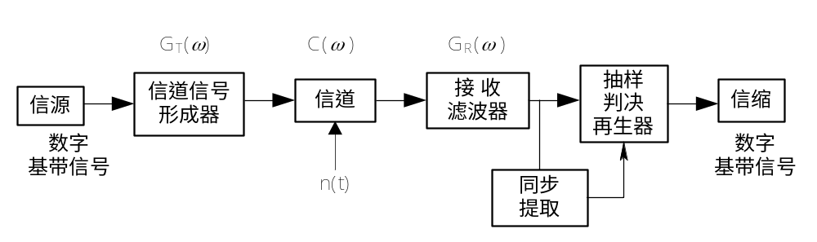
三 数字基带传输系统的基本组成结构
数字基带传输系统的基本组成如图6.1-3所示，信道信号形成器将数字基带信号转换成适合信道传输的码形--信道编码。抽样判决再生器在同步信号的作用下将接收到的信号还原出数字基带信号--信道译码
信道编码
信道译码
码型编码器
图 6.1-3 数字基带传输系统组成

Slide 7
数字基带传输系统--一般由信道信号形成器、信道、接收滤波器、同步器以及抽样、判决、再生器组成
信道信号形成器--码型编码器用来将信源或信源编码输出的码型(通常为单极性不归零码)变换为适合信道传输的码型--信道编码，即产生适合于信道传输的基带信号
信道--允许基带信号通过的媒质，在通信系统的分析中常常把噪声n(t)等效集中在信道中引入
接收滤波器--用来接收信号和尽可能排除信道噪声和其他干扰，使进入抽样判决器的信号无码间干扰
同步器--用于提取位同步信号
抽样判决再生器--在噪声背景下用来抽样、判定与再生基带信号

Slide 8
四 频带传输系统
数字基带信号经调制/解调，频谱搬移后在信道中传输的方式称为频带传输/带通传输，相应的系统称为频带传输系统/带通传输系统，其基本结构如图6.1-4所示
有些信道如无线信道和光纤信道，数字基带信号必须经过调制将频谱搬移到高频处才能在信道中传输
调制器
解调器
抽样判决再生
信源
信 道
信宿
数字基带信号
噪 声
数字基带信号
接收端
发送端
同步系统
载波同步
位同步
图6.1-4 频带传输系统

Slide 9
五 研究基带传输系统的意义
虽然基带传输不如频带传输应用广泛，但对基带传输的研究仍有意义：
(1) 频带传输里也同样存在基带传输问题，即基带传输中包含频带传输的基本问题
(2) 线性调制的频带传输系统可等效为基带传输系统，把调制和解调过程看作广义信道的一部分
(3) 基带传输方式不仅用于低速数据传输，而且还用于短距离的高速数据传输
短距离高速传输
的应用例子？

Slide 10
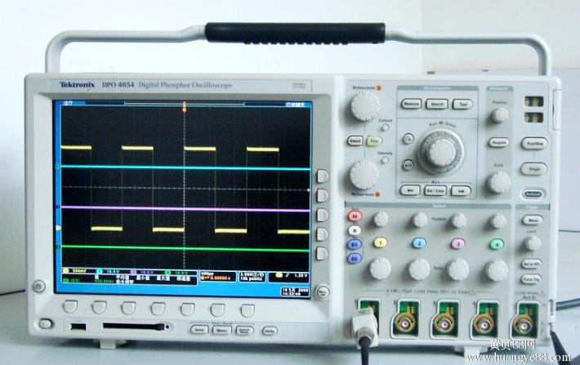
6.2 数字基带信号及其频谱特性
6.2.1 数字基带信号
数字基带信号(简称基带信号)是指消息代码的电波形，它是用不同的电平或脉冲来表示相应的消息代码
数字基带信号的类型有很多，
常见的有矩形波、三角波、
高斯脉冲和升余弦脉冲等。
最常用的是矩形脉冲，如图
6.2-1所示。因为矩形脉冲易
于形成和变换

Slide 11
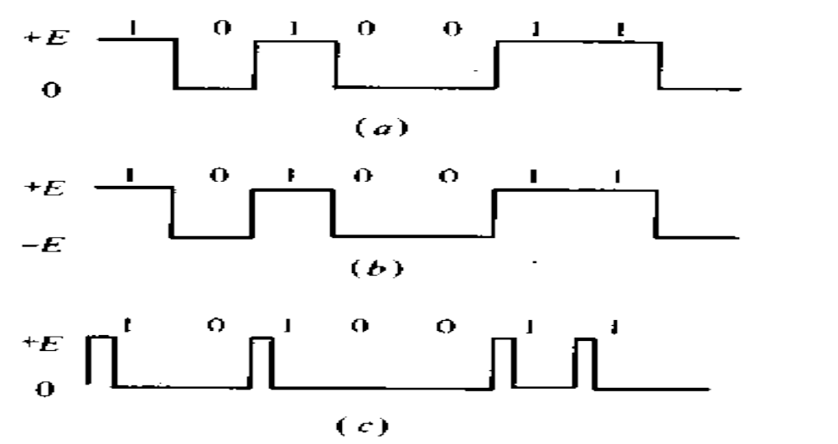
单极性不归零波形
NRZ
τ
T_{s}
双极性不归零波形
BNRZ
单极性归零波形
RZ
图6.2-1 几种基带信号波形

Slide 12
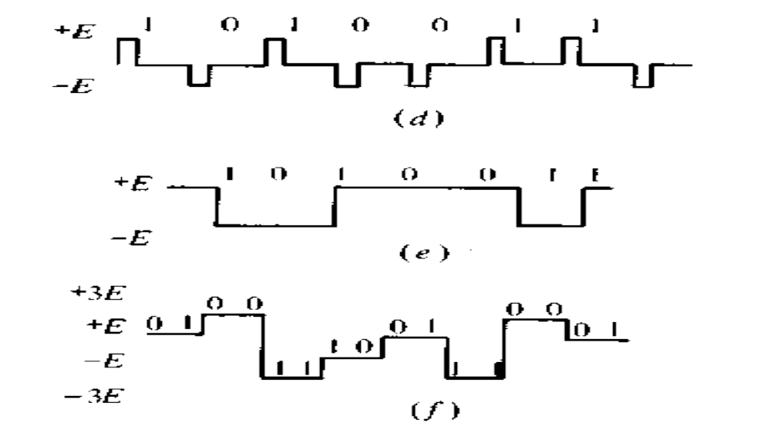
双极性归零波形
BRZ
差分波形
多电平波形
图6.2-1 几种基带信号波形

Slide 13
一 单极性不归零波形(NRZ)
1. 波形
单极性不归零波形如图6.2-2 所示，是最常用的基带信号形式。这种信号脉冲的正电平和零电平分别对应着二进制代码1和0，即：它在一个码元时间内用脉冲的有或无来对应表示1或0码
2. 特点
(1) 在整个码元期间电平保持不变，脉冲宽度τ等于码元宽度T_{s}，脉冲之间无间隔，极性单一，有直流分量。一般信道难以传输零频附近的频率分量，也不适用于采用交流耦合的有线信道传输
(2) 位同步信息包含在电平的转换之中，当出现连0序列时没有位同步信息
(3) 适用于近距离的信息传输

Slide 14
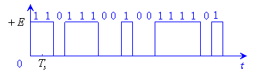
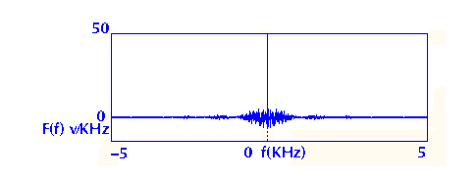
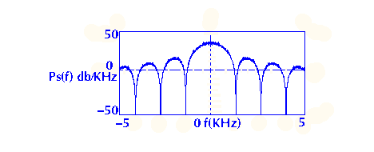
图6.2-2 单极性不归零波形
单极性不归零信号的时域波形
单极性不归零信号的频谱图
单极性不归零信号的功率谱密度

Slide 15
二 双极性不归零码波形(BNRZ)
1. 波形
在双极性不归零波形中，脉冲的正、负电平分别对应于二进制代码1、0，脉冲宽度τ等于码元宽度T_{s}，如图6.2-3所示
2. 特点
(1) 由于它是幅度相等极性相反的双极性波形，故当0、1符号等概率出现时无直流分量，有利于在信道中传输
(2) 恢复信号的判决电平为0，不受信道特性变化的影响，抗干扰能力强
(3) 双极性波形由1到0或者由0到1时都有相位突变(反相)，常作相位键控的基带信号

Slide 16

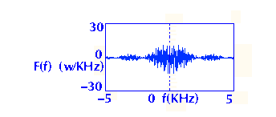
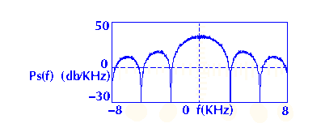
双极性不归零信号的时域波形
双极性不归零信号的频谱图
双极性不归零信号的功率谱密度
图6.2-3 双极性不归零波形

Slide 17
三 单极性归零波形(RZ)
占空比=τ/T_{s}
1. 波形
在单极性归零波形中，脉冲的正电平和零电平分别对应于二进制代码1、0，脉冲宽度τ小于码元宽度T_{s}，每个电脉冲在码元长度内总要回到零电平，所以称为归零波形。如图6.2-4所示
2. 特点
(1) 单极性归零波形与不归零波形的区别是脉冲宽度小于码元宽度
(2) 单极性归零波形可以直接提取定时信息，是其他波形提取位定时信号时需要采用的一种过渡波形
(3) 带宽增加一倍

Slide 18
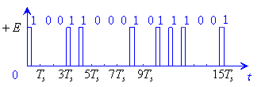
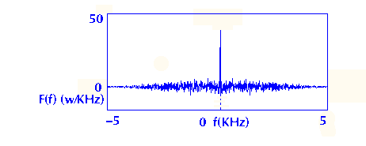
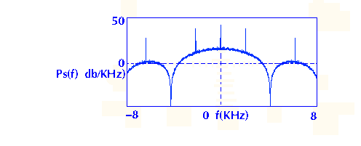
单极性归零信号的时域波形
单极性归零信号的频谱图
单极性归零信号的功率谱密度
图6.2-4 单极性归零波形

Slide 19
四 双极性归零波形(BRZ)
1. 波形
它是双极性波形的归零形式，如图6.2-5所示
2. 特点
(1) 每个码元内的脉冲都回到零点平，即相邻脉冲之间必定留有零电位的间隔，它除了具有双极性和归零波形的特点外，还有利于同步脉冲的提取
(2) 它的幅值存在三种电平，常将它归入三元码
整流后滤波可提取位同步信号

Slide 20

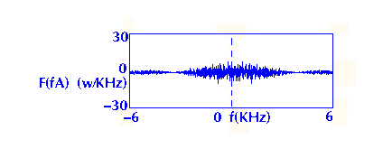
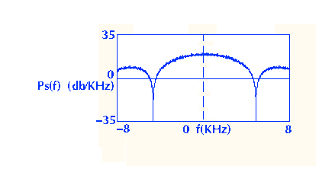
为什么不是这样？
0
-E
双极性归零信号的时域波形
双极性归零信号的频谱图
双极性归零信号的功率谱密度
图6.2-5 双极性归零波形

Slide 21
五 差分波形
NRZ(S) 0 0 0 1 0 1
1. 波形
这种波形不是用码元本身的电平表示消息代码，而是用相邻码元的电平的跳变和不变来表示消息代码，如图6.2-1(e)所示
2. 传号差分码NRZ(M)
相邻码元的电平变化表示消息代码 1，电平不变表示0
3. 空号差分码NRZ(S)
相邻码元的电平变化表示消息代码 0，电平不变表示 1
4. 特点
(1) 由于差分波形是以相邻脉冲电平的相对变化来表示代码，称为相对码波形，而相应地称前面的单极性或双极性波形为绝对码波形
(2) 用差分波形传送代码可以消除设备初始状态的影响，在相位调制系统中用于解决载波相位模糊问题
在电报通信中常把"1"称为传号,"0"称为空号

Slide 22
＋3E
+E
0 00 11 10 01
-E
-3E
六 多电平波形(多元码)
1. 波形
当多于一个二进制符号对应一个脉冲时，波形统称为多电平波形或多值波形。如：若令两个二进制符号00对应+3E，01对应+E，10对应-E，11对应-3E，则所得波形为4电平波形，如图6.2-1(f)所示
2. 特点
(1) 由于这种波形的一个脉冲可以代表多个二进制符号，故常用在高数据速率传输系统中
(2) CCITT已将2B1Q列为建议标准：2个二进制码用1个四元码表示，为了减小在接收时因错误判定幅度电平，常采用格雷码表示，此时相邻幅度电平所对应的码组之间只发生一个比特的变化

Slide 23
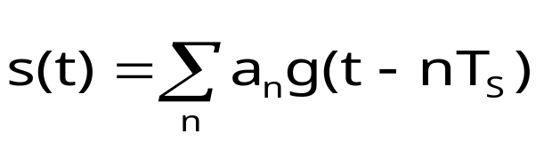
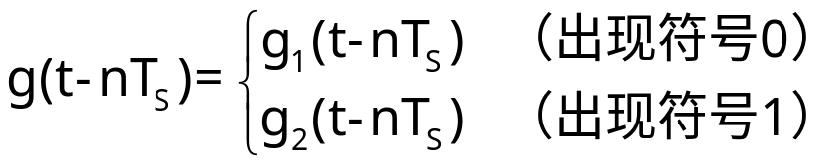
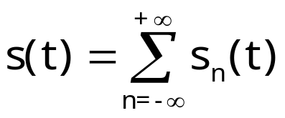
七 数字基带信号的表示法
数字基带信号的波形多种多样，但都可用数学表达式表示出来。若数字基带信号中各码元波形相同而取值不同，则可表示为：
(6.2-1)
式中，a_{n}是第n个信息符号所对应的电平值(0、1或-1、1等)；T_{s}为码元持续时间；g(t)为某种脉冲波形，对于二进制代码序列，若令：g₁(t)代表"0"、g₂(t)代表"1"，则：
更一般的表达式为：
(6.2-2)
式中s_{n}(t)可以有N种不同的脉冲波形

Slide 24
6.2.2 基带信号的频谱特性
研究基带信号的频谱，可以了解信号带宽，有无直流分量，有无定时分量。这样才能选择匹配的信道，确定是否可提取定时信号
一 基带信号的频谱分析方法
数字基带信号是随机的脉冲序列，只能用功率谱来描述它的频谱特性。其方法常见有：
1. 由相关函数去求功率谱密度
典型的分析方法，但计算复杂
2. 以功率谱的原始定义求数字随机序列的功率谱
方法简单

Slide 25
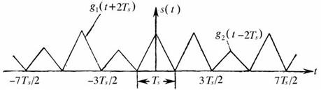
二 从功率谱的定义求数字随机序列的功率谱
设二进制的随机脉冲序列如图6.2-6所示，其中：g₁(t) 表示"0"码，g₂(t) 表示"1"码。g₁(t)和g₂(t)可以是任意的脉冲，为了便于画图，把g₁(t)、g₂(t)画成三角波(高度不同)
图6.2-6 任意随机脉冲序列示意波形

Slide 26
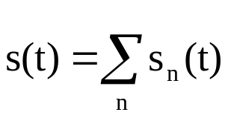
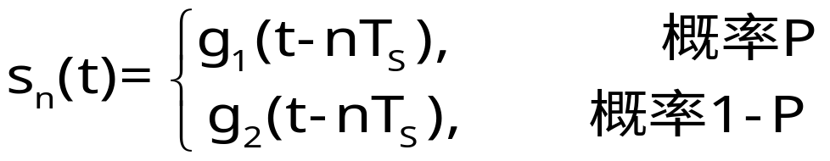
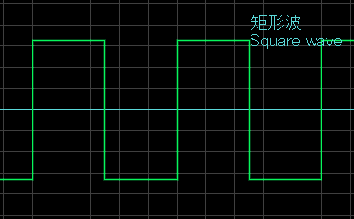
1. s(t)的时域表示法
假设序列中任一码元时间T_{s}内g₁(t)和g₂(t)出现的概率分别为P和1-P，且认为它们的出现是统计独立的，则s(t)可表示为：
(6.2-3)
(6.2-4)

Slide 27
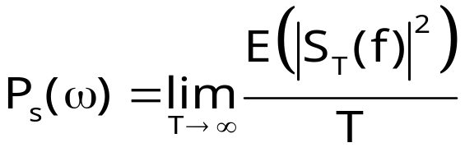
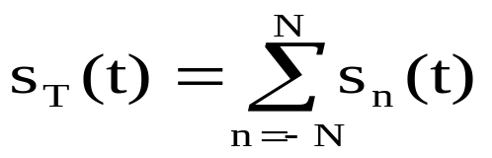
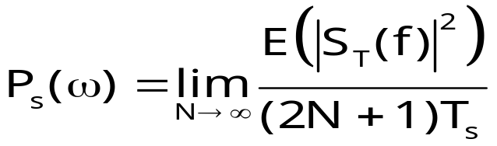
2. s(t)的功率谱密度
s(t)的功率谱密度为：
(6.2-5)
式中： T为截取时间：T＝(2N+1)T_{s} (6.2-6)
N是一个足够大的数值。s_{T}(ω)是s_{T}(t)的傅立叶变换，而s_{T}(t)是s(t)的短截函数。即:
(6.2-7)
故：
(6.2-8)
（2.2-43）
功率谱的原始定义：

Slide 28
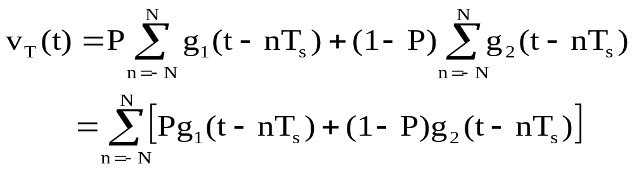
分析问题的简化方法：将稳态波与交变波分开分析
3. s(t)的稳态波和交变波表示
为了使频谱分析的物理概念清楚，简化推导，把s_{T}(t)分解成稳态波v_{T}(t)和交变波u_{T}(t):
s_{T}(t)=v_{T}(t)+u_{T}(t)
(1) 稳态波v_{T}(t)
即随机序列s(t)的统计平均分量，它取决于每个码元内出现g₁(t)、g₂(t)的概率加权平均，且每个码元统计平均波形相同，因此可表示成：
(6.2-9)
显然v_{T}(t)是一个以T_{s}为周期的确定性的周期函数

Slide 29
(2) 交变波u_{T}(t)
交变波u_{T}(t)也就是s_{T}(t)与v_{T}(t)之差。其中第n个码元为：
u_{n}(t)=s_{n}(t)-v_{n}(t) 可表示为：
g₁(t-nT_{s})-Pg₁(t-nT_{s})-(1-P)g₂(t-nT_{s})
u_{n}(t) = =(1-P)［g₁(t-nT_{s})-g₂(t-nT_{s})］， 以概率P
g₂(t-nT_{s})-Pg₁(t-nT_{s})-(1-P)g₂(t-nT_{s}) (6.2-10)
=-P［g₁(t-nT_{s})-g₂(t-nT_{s})］，以概率(1-P)
或者写成： u_{n}(t)=a_{n}［g₁(t-nT_{s})-g₂(t-nT_{s})］
其中：
a_{n}= 1-P， 以概率P
-P ， 以概率(1-P) (6.2-11)
u_{n}(t)是随机序列

Slide 30
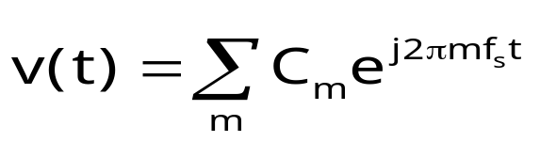
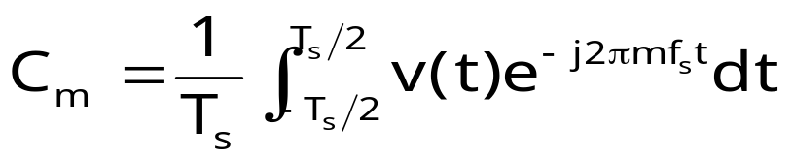
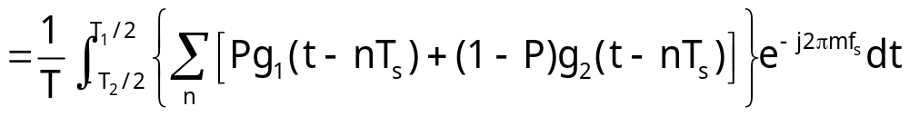
4. 稳态波v(t)的功率谱密度
稳态波是以T_{s}为周期的周期信号，每个码元都相同，其第n个码元波形为：
（6.2-12）
v(t)=Σv_{n}(t) 可以展成傅氏级数：
（6.2-13）
这里f_{s}=1/T_{s}是基波角频率，系数：
（6.2-14）

Slide 31
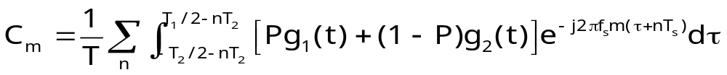
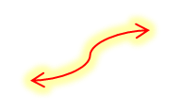
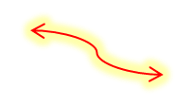
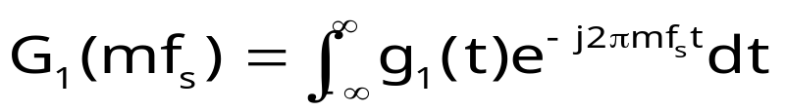
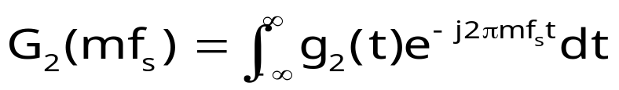
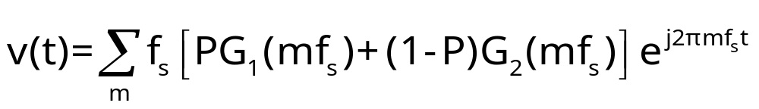
作变量代换，令τ=t-nT_{s}，t=τ+nT_{s} ，得：
（6.2-15）
把得到的C_{m}代回v(t)表达式(6.2-13)得:
（6.2-16）

Slide 32
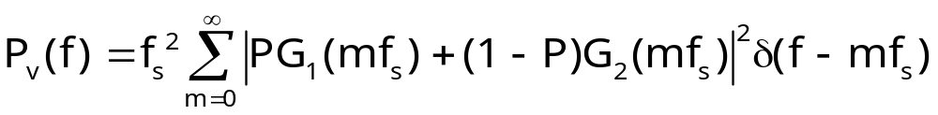
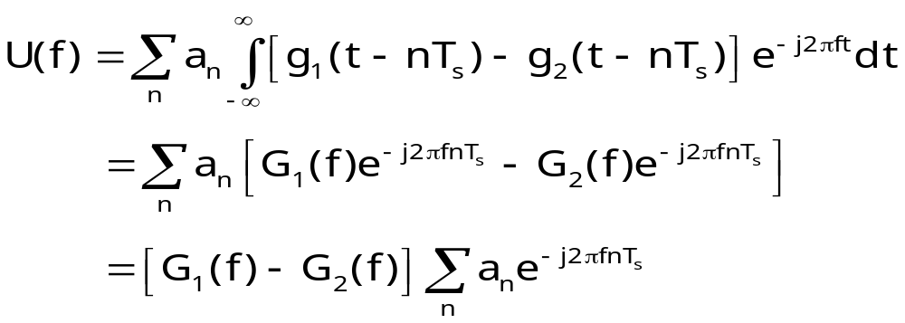
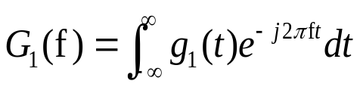
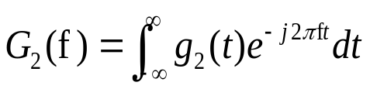
P_{v}(f)是冲击强度取决于|C_{m}|²的离散线谱，根据离散线谱可以确定随机序列是否包含直流分量(m=0)和定时分量(m=1)
根据周期信号的功率谱密度与傅里叶系数的关系式[书中式(2.2-48)]，对应的稳态波功率谱密度为：
(6.2-17)
离散谱
5. 交变波u(t)的功率谱密度
u(t)=Σa_{n}［g₁(t-nT_{s})-g₂(t-nT_{s})］是个随机脉冲序列，其频谱函数依据傅立叶变换为:
(6.2-18)

Slide 33
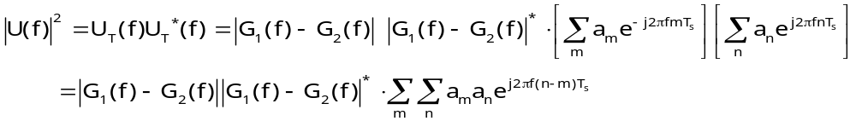
（6.2-19）
求其统计平均得：
（6.2-20）
(1) 当m=n时，由于 a_{n} =1-P，概率为P
=-P ， 概率为(1-P)
所以： E{a_{m}a_{n} }=E{a_{n}² }
=(1-P)²P+(-P)²(1-P)=P(1-P) （6.2-21）

Slide 34
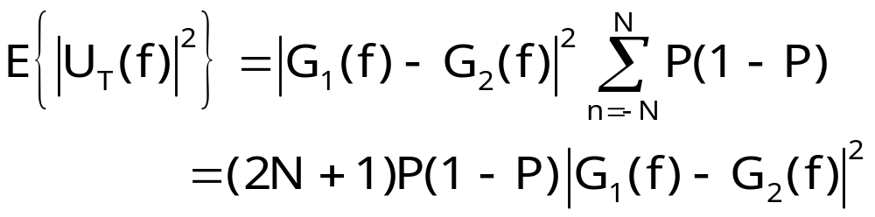
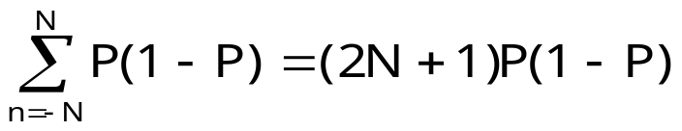
(2) 当m≠n时，由于:
(1-P)²， 概率为P²
a_{m}a_{n}= P² ， 概率为(1-P)²
-P(1-P) ， 概率为2P(1-P)
E{a_{m}a_{n} }=P²(1-P)²+(1-P)²P²-2P(1-P)P(1-P)=0 (6.2-22)
=P²(1-P)²+(1-P)²P²+2P(1-P)P(P-1)=0
可见其统计平均值只在m=n时存在，故有：
(6.2-23)

Slide 35
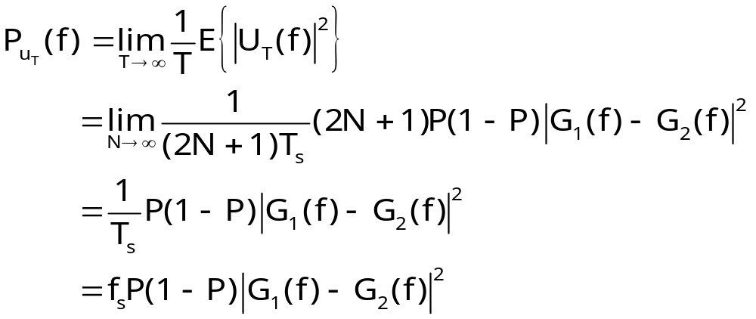
T=(2N+1)T_{s}
由功率谱的定义：
(6.2-24)
交变波u(t)的功率谱是连续谱，它与g₁(t)和g₂(t)频谱以及出现的概率P有关。通常根据连续谱可以确定随机序列的带宽
连续谱

Slide 36
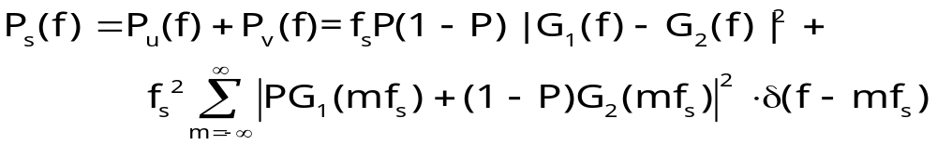
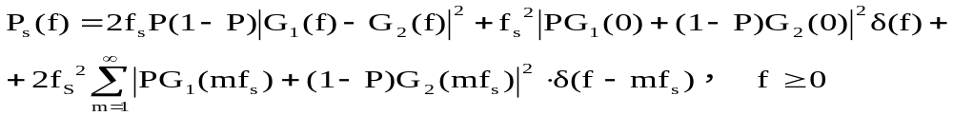
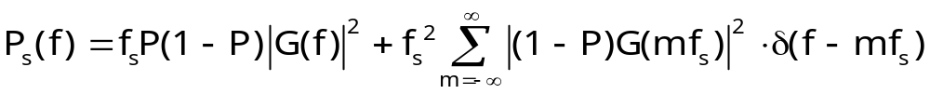
分析问题的简化方法：将噪声与码间干扰分开分析，最后综合一起得到总的功率谱密度表达式
6. 总的功率谱密度
总的功率谱密度由v(t)的功率谱密度和u(t)的功率谱密度相加:
连续谱
离散谱
(6.2-25)
功率谱密度双边形式
功率谱密度单边形式
讨论：(1) 对于单极性波形若设g₁(t)=0，g₂(t)=g(t)，则(双边)功率谱为：

Slide 37
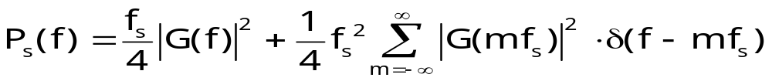
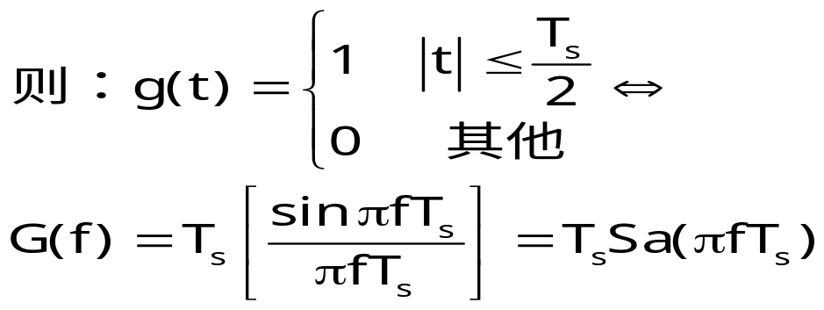
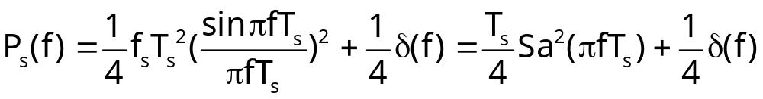
f=mf_{s}，当m=0时，G(0)=T_{s}Sa(0)≠0，离散谱不为0，即存在直流分量
抽样函数Sa(x)=sinx/x
等概(P=1/2)时，上式简化为：
（6.2-26）
(1) 若波形为不归零矩形波
（6.2-27）
当m为其它整数时， G(f)=T_{s}Sa(nπ)=0，离散谱为0，无定时分量
则功率谱简化为：
（6.2-28）
m≠0无离散谱无定时分量
连续谱
m=0有直流分量

Slide 38
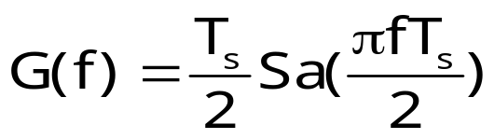
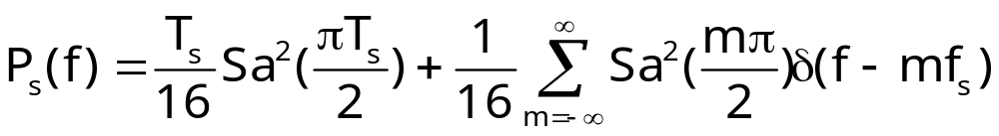
(2) 若波形为归零矩形波
则：g₁(t)=0，g₂(t)=g(t)，τ=T_{s}/2时，则其功率谱(双边)函数为：
(6.2-29)
其所对应的的功率谱密度为：
f=mf_{s}，当m=0时，G(0)=T_{s}Sa(0)/2≠0，存在直流分量
m为偶数时， G(f)=T_{s}Sa(mπ/2)=0,无离散分量
m为奇数时，G(f)=T_{s}Sa(mπ/2)≠0, 有离散分量，m=1时有定时分量
(6.2-30)
m为偶数无离散分量
连续谱
m=0直流分量
m为奇数有定时分量

Slide 39

连续谱
有直流
有定时
连续谱
直流分量
有直流
无定时
直流分量
离散谱
带宽？

Slide 40





分四种情况分析：单极性归零与不归零；双极性归零与不归零
(3) 若波形为双极性矩形波
设g₁(t)=-g₂(t)=g(t)，则(双边)功率谱为：
(6.2-31)
等概(P=1/2)时，简化为： (6.2-32)
若波形为不归零矩形波，则： (6.2-33)
若波形为归零矩形波，则： (6.2-34)
有连续谱
无直流
无离散谱
无定时
无定时就意味不能提取同步信息

Slide 41
离散谱存在的条件：
Pg₁(t)+(1-P)g₂(t)≠0 稳态项不为零
且：G₁(f) 和G₂(f)中至少有一个不为零
7. 总结
(1) 随机脉冲序列功率谱可能包括连续谱P_{u}(f)和离散谱P_{v}(f)
(2) 由于代表数字信息的g₁(t)和g₂(t)不可能完全相同，故G₁(f)≠G₂(f)，因而连续谱P_{u}(f)总是存在
(3) 对于离散谱P_{v}(f)来说，一般情况下是存在的。单极性信号中有无离散谱取决于矩形脉冲的占空比，归零信号中有定时分量，不归零信号中无定时分量。双极性信号g₁(t)=-g₂(t)=g(t)，且0、1等概时没有离散谱，也就是说无直流分量和定时分量
(4) 随机序列的带宽取决于单个码元波形的频谱函数G₁(f)或G₂(f)，通常以谱的第一个零点作为矩形脉冲的近似带宽，等于脉宽τ的倒数
离散谱的作用：可以用窄带滤波器得到位同步信号

Slide 42
8. 应用
(1) 信号的功率谱的分析结果提示可用什么信道去传输它以及如何利用它所包含的信息
(2) 单极性信号中有直流分量，不宜在信道中传输
(3) 单极性归零信号的功率谱中有离散分量，可以提取码元同步信息
(4) 等概率的双极性信号没有直流分量和定时分量
(5) 在传输时采用双极性信号，提取时钟时可将它先整流成单极性信号
单极性信号有直流分量不适合在信道中传输；双极性信号没有定时分量无法提取同步信息。这个矛盾如何解决？

Slide 43
6.3 基带传输的常用码型
变换器把数字基带信号变换成适合于信道传输的基带信号，则称此变换器为数字基带调制器；相反，把信道基带信号变换成原始数字基带信号的变换器，称之为数字基带解调器。两者合称为"基带调制解调器"。基带调制解调器设计中的首要问题就是码型选择问题
一 传输基带信号的要求
基带信号是代码的一种电表示形式，并不是所有的基带电波形都能在信道中传输。对传输用的基带信号有两点要求：
1. 传输码型的选择
原始信息符号必须编制成适合传输用的码型
2. 码型电波形的选择
所选码型的电波形应适宜于在基带系统中传输

Slide 44
二 传输码型的选择原则
数字信息的电脉冲表示过程称为码型变换，在有线信道中传输的数字基带信号又称为线路传输码型--传输码(也称线路码)，它的选择应遵循以下原则：
(1) 无直流分量，且低频分量少
(2) 能从相应的基带信号中提取定时信息
(3) 高频分量少，功率谱主瓣宽度窄，以节省频带并减少码间串扰
(4) 不受信息源统计特性的影响，能适应于信息源的变化
(5) 具有内在的检纠错能力，码型有一定的规律，以便错误监测
(6) 误码增殖小--信道中产生的单个误码扰乱一段译码的过程，并导致译码过程中出现多个错误，这称误码扩散或误码增殖
(7) 编译码设备简单，降低延时和成本

Slide 45
三 AMI码--传号交替反转码
1. 编码规则
将二进制消息代码"1"(传号)交替地变换为传输码的"+1"和"-1"，而"0" (空号)保持不变
2. 例子
消息代码： 1 0 0 1 1 0 0 0 0 0 0 0 1 1 0 0 1 1 …
AMI码: +1 0 0 –1 +1 0 0 0 0 0 0 0 -1 +1 0 0 -1 +1…
AMI码对应的基带信号是正负极性交替的脉冲序列，而0电位保持不变的规律
3. 解码规则
从收到的符号序列中将所有的-1变换成+1可得到原消息代码
电路如何实现？

Slide 46

常用传输码型
归零：AMI(RZ)
不归零：AMI(NRZ)
4. 特点
(1) 由于+1与-1 交替，不含直流成分，高、低频分量少，能量集中在频率为1/2码速处
(2) 定时分量虽然为0，可以将基带信号经全波整流便可提取位定时信号。但长的连"0"串会造成提取定时信息困难
(3) 编译码电路简单，具有一定检错能力，便于利用传号极性交替规律观察误码情况
1 0 1 1 0 0 1

Slide 47
四 HDB₃码--3阶高密度双极性码
1. 编码规则
(1) 将消息代码变换成AMI码，然后检查MAI码的连"0"串
(2) 当没有4个以上连"0"串时，则这个AMI码就是HDB₃码
(3) 当出现4个以上连"0"串时，则将这4个连"0"小段用B00V或000V的特定码组(也称取代节)取代。B代表遵守极性交替规则的传号，V代表破坏极性交替规则的传号，故也叫"破坏点"。B和V都用"1"表示
(4) 取代节的选择原则：
①相邻的"V"码中间有奇数个"1"时用000V，有偶数个"1"时用B00V
②用000V时，V的极性与前一个非"0"符号的极性相同
③用B00V时，B的符号与前一个非"0"码的极性相反，V的极性与B相同；V后面的非"0"符号的极性再交替变化

Slide 48
应用最广的传输码型，也称1B/1T码(1位3电平)
2. 例子
消息代码： 1 0 0 0 0 1 0 0 0 0 1 1 0 0 0 0 1 1
AMI码： -1 0 0 0 0+1 0 0 0 0 -1+1 0 0 0 0 -1+1
HDB3码: -1 0 0 0-V+1 0 0 0+V -1+1 -B 0 0 –V+1 -1
HDB3码: +1 0 0 0+V-1 0 0 0 -V+1 -1 +B 0 0+V -1+1
其中的±V脉冲和±B脉冲与±1脉冲波形相同，用V或B符号的目的是为了示意是将原信码的"0"变换成"1"码
3. 特点
(1) 保持了MAI码的优点，使连"0"串减少到3个以内，便于提取定时信息
(2) 具有检纠错能力，当出现单个误码时，破坏点的极性交替规律将被破坏，因此可监测传输质量。误码增值系数为1.1~2之间，取决于译码方案
(3) 虽然HDB₃码的编码规则比较复杂，但译码却比较简单

Slide 49

4. 解码规则
(1) 从收到的符号序列中找到破坏极性交替的点V，可以断定破坏点V及其前面的3个符号必是连0符号，从而恢复4个连0码
(2) 再将所有的-1变换成+1后，就可以得到原消息代码
课堂
作业：
消息代码： 1 1 0 0 0 0 1 0 0 0 0 1 1 0 0 0 0 1 1
给出相应的AMI码和 HDB₃码，并画出相应的波形
AMI码： -1+1 0 0 0 0 -1 0 0 0 0 +1 -1 0 0 0 0+1-1
HDB3码: -1+1-B 0 0-V+1 0 0 0+V -1+1 -B 0 0 –V+1-1
HDB3码: +1-1+B 0 0+V -1 0 0 0 -V+1 -1+B 0 0 +V-1+1
相应波形：归零波形
不归零波形？
通过实验来验证

Slide 50
五 PST码--成对选择三进码
1. 编码规则
(1) 先将二进制代码两两分组
(2) 再把每一码组编码成两个三进制数字(+ 、- 、0)
(3) 两位三进制数字共有9种状态，故可灵活地选择其中的4种状态
(4) 为了防止PST码的直流漂移，当在一个码组中仅发送单个脉冲时，两个模式应交替变换
其他状态的作用？
二进制代码 | +模式 | -模式
0 0 | - + | - +
0 1 | 0 + | 0 -
1 0 | + 0 | - 0
1 1 | + - | + -

Slide 51
2. 例子
模式的交替变换
信息代码： 0 1 0 0 1 1 1 0 1 0 1 1 0 0
PST码（＋）： 0 + - + + - - 0 + 0 + - - +
或（－模式）： 0 - - + + - + 0 - 0 + - - +
3. 特点
(1) PST码能提供足够的定时分量，且无直流分量
(2) 具有误码检错功能，＋＋、－－、00这些码组是不可能出现的
(3) 编码简单
(4) 在识别时需要提供"分组"信息，即需要建立帧同步
帧同步的概念

Slide 52
六 双相码(Manchester曼彻斯特码)
数字双相码、分相码
BPH码、1B/2B码
1. 编码规则
0码用01两位码表示(零相位的一个周期的方波 )
1码用10两位码表示(π相位的一个周期的方波 )
2. 例子
信息代码： 1 1 0 1 0 0 1 0
双 相 码： 10 10 01 10 01 01 10 01
3. 特点
(1) 双极性NRZ波形，只有极性相反的两个电平
(2) 每个码元周期的中心点都存在电平跳变，定时信息丰富
(3) 正、负电平各半，无直流分量
(4) 带宽比原信码大1倍
(5) 编码简单
差分双相码：码元中间的电平跳变用于同步，每个码元的开始处是否有额外的跳变来确定信码：有传号差分双相码和空号差分双相码
近距离传输局域网用作传输码

Slide 53
七 Miller码
Miller码又称延迟调制码，是双相码的一种变形
1. 编码规则
消息代码1：用码元持续时间中心出现跳跃来表示，即用10或01表示，连"1"时交替使用"10"和"01"，单"1"时只用同一代码
消息代码0：分两种情况:
(1) 单个"0"在码元持续时间内不出现电平跳变，且与相邻码元的边界处也不跳变
(2) 连"0"串在两个"0"码的边界处出现电平跳变，即"00"与"11"交替
2. 例子 信息代码: 1 1 0 1 0 0 1 0
Miller 码: 01 10 00 01 11 00 01 11

Slide 54
3. 波形
+E 1 1 0 1 0 0 1 0
0
+E 0 1 1 0 0 0 0 1 1 1 0 0 0 1 1 1
0
-E
4. 特点
(1) 由Miller码确定的基带信号无直流分量，带宽约为双相码的一半
(2) Miller码波形中最大宽度为两个码元周期，最小为一个码元周期，这一性质可用于误码检测
(3) 常用于气象卫星和磁记录，也用于低速基带数传中

Slide 55
八 CMI码--传号反转码(1B/2B码)
1. 编码规则
1码交替用11或00表示 0码用01表示
2. 例子
信息代码： 1 1 0 1 0 0 1 0
CMI码： 11 00 01 11 01 01 00 01
3. 特点
(1) CMI码有较多的电平跃变，定时信息丰富
(2) 由于10为禁用码组，连续的00、11和3个以上的连码不会出现，这个规律可用来检错
(3) 易于实现
(4) CCITT推荐的PCM四次群采用的接口码型，在速率低于8.448 Mb/s的光纤传输系统中也用作线路传输码型

Slide 56

在数字双相码、密勒码和CMI码中，每个二进制代码都用一组2位的二进码表示，这类码又称为1B/2B码。波形如图6.3-3所示
双相码
1 0 1 0 0 1 1 0 0 1 0 1 1 0 0 1
密勒码
0 1 1 0 0 0 0 1 1 1 0 0 0 1 1 1
CMI码
1 1 0 0 0 1 1 1 0 1 0 1 0 0 0 1
图 6.3-3 1B/2B码波形

Slide 57
九 nBmB码
块编码：nBmB、nBmT
1. 编码规则
nBmB码是把原信息码流的n位二进制码作为一组，编成m位二进制码的新码组
2. 特点
(1) 由于m＞n，新码组可能有2^{m}种组合，故多出(2^{m}-2^{n})种组合。从中选择一部分有利码组作为可用码组，其余为禁用码组，具有误码监测功能
(2) 在光纤数字传输系统中，通常选择m＝n+1，有1B2B码、2B3B、3B4B码以及5B6B码等，5B6B码型已实用化，用作三次群和四次群以上的线路传输码型

Slide 58
十 nBmT(nB/mT)码
1. 编码规则
把原信息码流的n位二进制码为一组，编成m位三进制码的新码组，m＜n
2. 特点
(1) 1B/1T码的传输效率偏低，在相同的码速率下，4B/3T码的信息容量大于1B/1T，因而可提高频带利用率
(2) 4B/3T、8B/6T码适用于较高速率的数据传输系统，如高次群同轴电缆传输系统

Slide 59
十一 CCITT建议的接口码型
1993年3月1日国际电报电话咨询委员会(CCITT)改组为国际电信联盟(ITU)电信标准化部门简称ITU-T
 | 欧洲系列(中国) | 北美系列(日本)
一次群(基群) | 2048Kb/s 30路 HDB₃码 | 1544Kb/s 24路 B8ZS码或随机化＋AMI码
二次群 | 8448Kb/s 120路 HDB₃码 | 6312Kb/s 96路 B8ZS码或随机化＋AMI码
三次群 | 34368Kb/s 480路 HDB₃码 | 32064Kb/s 480路 B3ZS码或随机化＋AMI码
 |  | 44736Kb/s 672路 B3ZS
四次群 | 139264Kb/s 1920路 CMI码 | 未定义
STM－1 数字同步体系SDH | 155.52Mb/s CMI码
B3ZS即Bipolar with three-zero substitution， 三阶双极性码。编码规则与HDB3相似，破坏节用“00V”、“B0V”取代，编码后能允许最多连“0”的个数从HDB3的三个减小到两个。T3线路采用。
B8ZS即Bipolar with eigth-zero substitution，八阶双极性码。编码规则与HDB3相似，如果有8个或以上连“0”，将8个“0”替换成“000VB0VB”。T1线路采用。

Slide 60
十二 线路传输码的编码电路
1. 基本矩形脉冲数字基带信号之间的转换
(1) 单极性不归零与归零信号之间的转换
① 不归零→归零
电路
波形
a
c
a
c
b
a
b
c

Slide 61
② 归零→不归零
电路
波形
a
c
a c
b
D Q
cp
Q
a
b
c

Slide 62
(2) 单极性的绝对码与相对码之间的转换
相对码与绝对码：差分波形--用相邻码元的电平跳变和不变来表示消息代码，如以电平跳变表示“1”，以电平不变表示“0”，上述规定也可以反过来。由于差分波形是以相邻脉冲电平的相对变化来表示代码，因此也称相对码波形。而相应地称单极性或双极性波形为绝对码波形。
① 绝对码→相对码
电路
波形
a
d
a d
c
b e
D Q
cp
Q
a
b
c
d

Slide 63
a
c
相对码
② 相对码→绝对码
绝对码
转换原理
绝对码c_{n}与相对码a_{n}之间的关系：
c_{n}=a_{n}⊕a_{n-1}
a_{n}=c_{n}⊕a_{n-1}
a
c
b
电路
波形
⊕
延迟T_{s}
a
b
c
相对码
Ts
绝对码

Slide 64
2. 单极性不归零码与AMI码之间的转换
(1) 单极性不归零码→AMI码
① 转换原理
将不归零码变换为归零码(看需要)，将奇数脉冲和偶数脉冲分路
用推挽电路使两路脉冲相位相反，然后合并成一路输出
② 电路
③ 波形
a
d
与
门
a
D
b
+-
f
c
与
门
e
a
a
b
c
d
e
f

Slide 65



(2) AMI码→单极性不归零码
  ① 全波整流
  ② 桥式整流

Slide 66
3. 单极性不归零码与HDB₃码之间的转换
(1) 单片HDB₃编译码器
CD22103 是CMOS型大规模集成电路HDB₃编码器主要特点有：
① 编、译码规则符合CCITT G.703建议，工作速率为50 kb/s~10 Mb/s
② 有HDB₃和AMI编、译码选择功能
③ 接收部分具有误码检测和AIS码信号检测功能
④ 所有输入、输出接口都与TTL兼容
⑤ 具有内部自环测试能力
CCITT规定：在复位报警抑制信号(RAIS)的一个周期内，若接收信号中连“0”个数少于3，则AIS端输出高电平，表示接收信号正常。若接收信号中连“0”码个数多于等于3，则AIS端输出低电平，告警电路输出相应的告警信号

Slide 67


(2) CD22103A管脚及内部框图
HDB₃/AMI代表的意义？
图 6.3-6 CD22103 引脚及内部框图

Slide 68

(3) CD22103A应用参考电路
图 6.3-7 实用HDB₃编/译码电路

Slide 69

4. CMI编/译码器
编码规则:
1码交替用11或00表示 0码用01表示
图 6.3-5CMI编/译码器及各点波形
(a) CMI码编码器电路 (b) CMI码译码器电路 (c) 各点波形

Slide 70







6.4 基带信号传输与码间干扰
基带传输系统的总传输特性：H(ω)=G_{T}(ω)C(ω)G_{R}(ω)
基带信号d(t)是间隔为T_{s}，强度由a_{n}决定的单位冲击序列：
(6.4-1)
一 基带传输系统模型
基带传输系统的分析模型如图 6.4-1 所示
信道的传输特性C(ω)
{a_{n}}
d(t)
s(t)
g(t)
r(t)
r(kT_{s}+t₀)
{a_{n}}
抽样判决再生
H(ω)=G_{T}(ω)C(ω)G_{R}(ω)
信源
码型
编码器
发送
滤波器
信道
接收
滤波器
码型
译码器
信宿
cp
D_{n}={a_{n}}信息源的输出，在二进制的情况下a_{n}取值为0、1或-1、+1
噪声
波形形成器的传输特性:G_{T}(ω)
位同步
接收滤波器的传输特性G_{R}(ω)
波形形成 (发送滤波器) 的输出信号为:
(6.4-2)
图 6.4-1 基带传输系统的分析模型

Slide 71
6.4 基带信号传输与码间干扰
一 基带传输系统模型
基带传输系统的分析模型如图 6.4-1 所示
r(t)
抽样
判决
再生
H(ω)=G_{T}(ω)C(ω)G_{R}(ω)
r(kT_{s}+t₀)
d(t)
cp
噪 声
位同步
图 6.4-1 基带传输系统的分析模型

Slide 72

出现了误码原因在哪里？
{a_{n}}
d(t)
g(t)
r(t)
cp
{a_{n}}
图 6.4-2 基带传输系统各点的波形

Slide 73
二 基带传输系统的工作原理
把数字基带信号的产生过程分成码型编码和波形形成两步
码型编码--将信息变换成为脉冲序列输出
波形形成网络--将每个脉冲转换成一定波形的信号
传输信道--是广义的，可以是传输介质，也可以是调制信道
接收滤波器--尽量地抑制带外噪声，而使信号通过
抽样、判决、再生器--将收到的波形恢复成脉冲序列
码型译码--还原发送端所要传输的原始信息码元
限幅门限
接收波形
整形输出
抽样脉冲
再生信号
抽样
判决
再生

Slide 74


三 基带传输系统的定量分析
基带传输系统的输入符号序列为{a_{n}}，二进制时，取值为0、1或-1、+1
基带码型编码的输出信号为：
(6.4-1)
该信号是由时间间隔为T_{s}的一系列单位冲击序列δ(t)组成，其强度由a_{n}决定的。在d(t)激励下，波形形成器的输出信号为：
(6.4-2)
式中：“﹡”为卷积符号，g_{T}(t)是单个单位冲击序列δ(t)作用下形成的发送基本波形，也就是发送滤波器的冲击响应

Slide 75


设波形形成器的传输特性为G_{T}(ω)，则有:
(6.4-3)
设信道的传输特性为C(ω)， 接收滤波器的传输特性为G_{R}(ω)，则图6.4-1所示的基带传输系统的总传输特性为:
H(ω)=G_{T}(ω)C(ω)G_{R}(ω) (6.4-4)
其单位冲击响应为：
(6.4-5)
h(t)是在单个δ(t)作用下，H(ω)形成的输出波形，在d(t)作用下，接收滤波器输出信号为：
(6.4-6)

Slide 76



其中：
n_{R}(t)是加性噪声n(t)经过接收滤波器后输出的窄带噪声
抽样判决器对r(t)进行抽样判决，以再生出所传输的数字信息序列{a_{n}}。例如要对第k个码元a_{k}进行判决，应在t=kT_{s}+t₀时刻上(t₀是信道和接收滤波器所造成的延迟)对r(t)抽样，由式(6.4-5)得：
(6.4-7)
n=k
信号
n≠k
码间干扰
n_{R}(t)
噪声抽样值

Slide 77

(1) 这里a_{n}h(t₀)是第k个码元波形的抽样值，它是确定a_{k}的依据
(2) 第二项是除第k个码元以外的其他码元波形在第k个抽样时刻上的总和，它对当前码元a_{k}的判决起着干扰的作用，所以称为码间串扰值，如图6.4-3所示。由于a_{k}是以某种概率出现的，故码间干扰值通常是一个随机变量
t₀
k-1
k
k+1
k+2
k+3
图6.4–3 码间串扰示意图

Slide 78
(3) 第三项n_{R}(kT_{s}+t₀)是输出噪声抽样值，是随机干扰
实际抽样值r(kT_{s}+t₀)不仅有本码元的值，也有码间串扰值和噪声，因此有可能引起误判
基带传输系统减小误码率，必须最大限度地减小码间干扰和随机噪声的影响
例: 假设a_{k}∈(0，1)，抽样判决电路的判决门限为V_{d}，则抽样判决规则为:
若r(kT_{s}+t₀)＞V_{d}，则判为1
若r(kT_{s}+t₀)＜V_{d}，则判为0

Slide 79

6.5 无码间串扰的基带传输特性
一 基带传输特性的问题
基带传输系统若要获得足够小的误码率，必须最大限度地减小码间干扰和随机噪声的影响。而码间干扰：
其大小取决于a_{n}和系统响应h(t)在抽样时刻上的取值。其中a_{n}是随信息内容变化的。系统响应h(t)是由发送滤波器、信道和接收滤波器的传输特性H(ω)决定的：
H(ω)=G_{T}(ω)C(ω)G_{R}(ω) (6.5-1)
可见，基带传输特性H(ω)对码间干扰有很大的影响

Slide 80




二 基带传输特性的分析模型
分析问题的简化方法：将噪声与码间干扰分开分析
把基带传输系统抽象为图6.5-1的基带传输特性的分析模型，暂不考虑加性噪声的影响，仅从码间干扰的角度来研究基带传输特性
设输入的基带信号为: (6.5-2)
系统H(ω)的冲激响应为h(t)，系统输出的基带信号为：
(6.5-3)
其中:
(6.5-4)
问题归结为：什么样的H(ω)能够形成最小码间干扰的输出波形?
{a_{n}}
H(ω)
判决电路
图6.5-1 基带传输特性的分析模型

Slide 81

三 消除码间干扰的基本思想
要消除码间干扰就是要使：
由于a_{n}是随机的，难以通过各项相互抵消。只有对h(t)的波形提出要求。如果前一个码元的波形到达后一个码元抽样时刻已经衰减为0，就可以消除码间干扰，但这种波形难以实现
解决的办法就是再退一步，让波形在T_{s}+t₀、2T_{s}+t₀等后面的码元在抽样判决时刻正好为0，就能消除间干扰。这就是消除码间干扰的基本思想！
又是一个理想在现实面前做变通！

Slide 82

四 奈奎斯特第一准则
从理论上讲，期望码间干扰值为零。所谓无码间干扰，就是h(t)在抽样时刻kT_{s}的值应满足下式:
(6.5-5)
即：h(t)的值除t=0时不为零外，在其他所有抽样点上均为零。由式(6.5-3)可以看出，此时不存在码间干扰。因此需要找到满足式(6.5-5)的H(ω)，这就是无码间干扰的条件
时域表达式

Slide 83




由式(6.5-4)可以看出:
(6.5-6)
把上式的积分区间用角频率间隔2π/T_{s}分割，则有:
令：ω₁=ω-2mπ/T_{s} ，则有：dω₁=dω，ω=ω₁+2mπ/T_{s} ，当
ω=(2m±1)π/T_{s}时，ω₁=±π/T_{s} 。故有:

Slide 84



设求和与积分的次序可以互换(当上式之和为一致收敛时)，上式可写成:
(6.5-7)
这里把ω₁变量记作ω
由傅里叶级数可知，如果M(ω)的周期为ω_{s}，则可用指数型傅里叶级数表示为：
(6.5-8)

Slide 85





比较(6.5-7)和(6.5-7)，可以看出h(kT_{s})是
的指数型傅里叶级数的系数，即有:
而:
(6.5-9)
根据式(6.5-5)可得到无码间干扰时基带传输特性应满足:
(6.5-10)
或:
(6.5-11)

Slide 86

频域表达式
令:
(6.5-12)
若基带系统的传输特性H(ω)能满足式(6.5-12)，则可消除码间干扰。这是检验一个给定系统的传输特性H(ω)是否会引起码间干扰的准则，它由奈奎斯特(Nyquist)提出所以又称奈奎斯特第一准则
式(6.5-12)的物理意义:
基带系统的传输特性H(ω)沿轴ω平移2mπ/T_{s}(m=0、±1、±2、…)再相加起来，在区间(-π/Ts，π/Ts)叠加的结果为一条水平直线，即为一固定数值

Slide 87

五 满足奈奎斯特第一准则
的基带传输系统的设计
满足奈奎斯特第一准则的基带传输系统的设计要求就是满足:
(6.5-12)
满足上式的传输特性有很多种
1. 理想低通特性
作为一个特例，就是H(ω)为理想低通型时，有：
(6.5-13)
理想低通滤波器的冲激响应是抽样函数，如p151图6-12所示

Slide 88

抽样函数
图中可看出，输入数据若以1/T_{s}波特速率传送时，理想低通滤波器的冲激响应在t=0时不为0，在其他抽样时刻(t=kT_{s}，k≠0) 时都等于0，表明采用这种波形作为接收波形时，不存在码间干扰，如果该系统的码元传输速率大于1/T_{s}，将会存在码间干扰。因此系统的频带宽度B=1/2T_{s}，而最高码元传输速率R_{B}=1/T_{s}，因而采用理想低通滤波器冲激响应作为接收波形时，其最高频带利用率为η=R_{B}/B=2B/Hz(波特/赫)
设系统带宽为B(Hz) --奈奎斯特带宽，则该系统无码间干扰时最高的传输速率为2B(波特)，这个传输速率称为奈奎斯特速率

Slide 89
又是一个理想与现实的矛盾！
虽然理想低通滤波特性达到了系统有效性能的极限，可实际上是不可能达到的：
(1) 它要求传递函数有无限陡峭的过渡带--难以实现
(2) 把理想低通的冲激响应h(t)作为传输波形不合适--h(t)的"尾巴"衰减振荡幅度较大，若抽样时刻出现偏差，码间干扰就会很大，即要求定时严格
因而，一般不采用理想低通的传输特性，而只把这种情况作为理想的标准或者作为与其他系统特性进行比较时的基础

Slide 90



2. 升余弦滚降特性
余弦滚降特性如P149图6-13所示，其传递函数H(ω)可表示为：
(6.5-14)
其相应的h(t)为：
式中：α为滚降系数，用于描述滚降程度，它定义为：
式中：f_{N}为奈奎斯特带宽；f_{Δ}为超出奈奎斯特带宽的扩展量0≤α≤1，对应于不同的α有不同的滚降特性

Slide 91

p150图6-14(a)给出了不同α的滚降特性和冲击响应，可见滚降系数越大h(t)的拖尾衰减越快，对位同步的定时精度要求越低，但是滚降使带宽增大为：B=f_{N}+f△=(1+α)f_{N}，所以带宽利用率降低，余弦滚降系统的最高频带利用率为：
p150图6-14中α=0即为低通的频谱特性

Slide 92


p150图6-14中α=1即为升余弦的频谱特性，这时的H(ω)可用下式表示:
(6.5-15)
对应的h(t)为:
(6.5-16)
升余弦滚降特性对应的h(t)，除抽样点t=0时不为零外，其余所有抽样点上都为零，并且在两个抽样点之间还有一个零点，相对于理想低通的h(t)，它的"尾巴"衰减比较快，这对于减小码间干扰及对定时都有利。但由于升余弦特性的频谱宽度比α=0时加宽了一倍，因而，α=1时的升余弦特性的频带利用率为1(B/Hz)

Slide 93


当a取一般值时，即(0＜α＜1)时，按余弦滚降的H(ω)可表示为：
(6.5-17)
其相应的单位冲激响应为：
(6.5-18)
实际的H(ω)可按不同的α来选取，如p150图6-14所示

Slide 94

六 系统的频带利用率
(1) 系统的码元速率R_{b} R_{b}=1/T_{s}
(2) 系统带宽B B=(1+α)/2T_{s}
(3) 系统的频带利用率η
(Baud/Hz)
可见：α越大，频带利用率越小；α=1，频带利用率最小。但α越大，系统的单位冲激响应的幅度衰减越快，对定时要求降低。实际中如果信道特性好，加性干扰小，定时很准，α可选得小些；无线信道中α可选大些

Slide 95
6.6 基带系统的抗噪声性能
上节讨论了无噪声影响时无码间干扰的基带传输特性。本节将讨论无码间干扰时由信道噪声引起的误码率
基带传输系统在无码间干扰又无噪声的情况下，通过抽样判决电路就能够没有差错地恢复出原始的基带信号。但是当有加性噪声时，即使无码间干扰，判决电路也不能够保证无差错地恢复出原始基带信号
图6.6-1给出了无噪声及有噪声时判决电路的输入波形。此时的判决门限为0电平，抽样判决规则为:
抽样值大于0电平时，判为"1"
抽样值小于0电平时，判为"0"
从图6.6-1(a)中可以看出无噪声时能够恢复出原发送的基带信号，而从图6.6-1(b)中可以看出有噪声时可能出现判决错误

Slide 96

图 6.6-1 无噪声与有噪声时判决电路的输入波形
无噪声
有噪声

Slide 97



判决电路输入端的随机噪声是加性噪声通过接收滤波器后的噪声，是平稳高斯白噪声，其双边功率谱密度为n₀/2、均值为0、方差为σ²_{n}。而接收滤波器为线性网络，所以抽样判决电路输入噪声n_{R}(t)也是平稳高斯随机噪声，其功率谱密度为：
其中，R(ω)为接收滤波器的传输特性(线性系统频率响应)，其方差(噪声平均功率)为：
为了分析问题的方便，假设抽样判决电路输入噪声n_{R}(t)。所以n_{R}(t)的瞬时值的统计特性可由一维高斯概率分布密度函数描述：
(6.6-1)
其中：V是噪声的瞬时取值n_{R}(kT_{s})
p49(3.4-7)
p44(3.2-18)
p45(3.3-5)

Slide 98


s(t) s(t)+n_{R}(t) s(t)+n_{R}(kT_{s})
n(t)
H(ω)
判决电路
在噪声的影响下产生误码有两种差错形式：
(1) 发送的是"1"码，却被判为"0"码
(2) 发送的是"0"码，却被判为"1"码
一 二进制双极性基带信号
对于双极性基带信号，在一个码元持续时间内，抽样判决器输入端得到的波形可以表示为:
(6.6-2)
因为n_{R}(t)是平稳高斯随机噪声，所以当发送"1"时，A+n_{R}(t)的一维概率密度为: (6.6-3)

Slide 99


当发送"0"时，-A+n_{R}(t)的一维概率密度函数为:
(6.6-4)
f₁(x)、f₀(x)的曲线如图6.6-2所示:
x
x
图6.6-2 x的概率密度曲线

Slide 100

设判决门限为r_{th}，则将"1"判为"0"的概率p_{e1}为:
(6.6-5)
如图6.6-2的蓝色阴影部分所示
将"0"判为"1"的概率p_{e0}为:

Slide 101


(6.6-6)
如图6.6-2的红色阴影部分所示
若用p(1)表示发送“1”的概率，p(0)表示发送“0”的概率，则基带系统总的误码率为： (6.6-7)

Slide 102



二 最佳判决门限电平
由式(6.6-5)、式(6.6-6)和(6.6-7)可以看出，基带传输系统的总误码率与判决门限r_{th}有关。通常把使总误码率最小的判决门限称为最佳门限电平。则令：
所以，可求得最佳门限电平为：
(6.6-8)
如果P(1)=P(0)=1/2，则最佳判决门限电平为：
ln[P(0)/P(1)]=0

Slide 103

这时，基带系统总的误码率为:
(6.6-9)
从上式中可以看出，系统总的误码率取决于信号峰值A与噪声均方根值σ_{n}之比，比值A/σ_{n}越大，则p_{e}越小

Slide 104



三 二进制单极性基带信号
ln[P(0)/P(1)]=0
条件：P(0)=P(1)
如果采用单极性基带波形，则最佳判决门限电平为：
(6.6-10)
这时，基带系统总的误码率为：
(6.6-11)
比较式(6.6-9)和式(6.6-11)，在单极性和双极性基带波形的峰值A和噪声均方根值σ_{n}相同时，双极性的抗噪声性能优于单极性基带系统。单极性信号的最佳判决门限电平为A/2容易受到信道影响，导致误码率增加。因此双极性基带系统得到更广泛应用

Slide 105




四 误码率P_{e}的两种表示方式
(1) 一般表示法
双极性信号
单极性信号
(2) 信噪比表示法
双极性信号
单极性信号
信噪比ρ

Slide 106

五 P_{e}与ρ关系曲线
(3) Pe~ρ曲线的趋势是ρ↑， Pe↓。但当ρ达到一定值后，ρ↑，Pe ↓ ↓快速降低
信噪比ρ
双极性基带系统更优
(1)在信噪比ρ相同条件下，双极性误码率比单极性低，抗干扰性能好
(2) 在误码率相同条件下，单极性信号需要的信噪比要比双极性高3dB
图6.6-3 p_{e}与ρ的关系曲线

Slide 107
六 P_{e}与码元速率R_{b}的关系
从P_{e}~ρ的关系式中无法直接看出P_{e}与R_{b}的关系，但σ²_{n}=n₀B，B与f_{b}有关，且成正比，因此当R_{b}↑时，B↑，ρ↓，P_{e}↑ 。即：
码元速率R_{b}(有效性指标)和误码率P_{e}(可靠性指标)是相互矛盾的

Slide 108
6.7 眼 图
一 问题的提出
在实际信道中，传输特性总是偏离理想情况，特别是信道特性 不完全确定时，得不到定量分析方法
二 解决的方法
在实际工作中，常用示波器来观察接收信号波形以判决系统的传输质量。其方法是：
(1) 用示波器跨接在接收滤波器的输出端
(2) 把示波器的扫描周期调整到码元间隔T 的整数倍，即与码元同步
(3) 示波器荧光屏上就能显示出一种由多个随机码元波形所共同形成的稳定图形，类似于人眼，因此称为眼图，如图6.7-1所示。它可以观察出码间干扰和噪声的影响，从而估计出系统的优劣程度

Slide 109


三 眼图
图6.7-1 二进制信号波形与眼图

Slide 110

图6.7-2所示为示波器的扫描周期调整到4T时二电平数据信号的眼图，因此显示图象似睁开的四只眼
对于多电平信号，其眼图将是若干排平行的眼孔
图6.7-2 示波器的扫描周期为4T时的眼图

Slide 111
四 特点
当示波器的扫描频率与信号速率同步，又不存在码间干扰和噪声时，利用示波器的余辉作用，每次重叠上去的迹线和原来的完全重合，示波器上看到的眼睛很大，迹线很细，很清晰
当传输存在码间干扰和噪声时，每次迹线将不能完全重合，因而在示波器上的迹线将加宽，从而使眼孔变小，说明传输质量下降
可见眼图的"眼睛"张开的大小将反应着码间干扰的强弱

Slide 112

五 眼图模型
为了分析符号间干扰和噪声对传输质量的影响，将眼图模型化，并指出它与系统性能的关系，如图6.7-3所示：
畸变范围
图6.7-3 眼图模型

Slide 113
六 眼图表达的意义
(1) 最佳抽样时刻应选择在眼图中眼睛张开的最大处
(2) 定时误差的灵敏度可由斜边斜率决定。斜率越大，对定时误差就越灵敏，对系统的影响越大
(3) 眼图上下两分支的垂直宽度，表示信号的畸变范围(抽样失真)
(4) 图中央的横线位置应对应于判决门限电平
(5) 在抽样时刻上，上、下两分支离门限最近的一根线迹至门限的距离表示各自相应电平的噪声容限(也称噪声边际)，噪声瞬时值超过它就可能发生判决差错
(6) 眼图倾斜分支与横轴相交的区域的大小，表示零点位置的变动范围，即过零点失真，它的大小对提取定时信息有重要影响

Slide 114
6.8 部分响应与时域均衡
一 数字基带系统性能改善的措施
１. 部分响应技术--提高频率利用率
２. 时域均衡技术--减少码间串扰
二 部分响应系统
１. 问题的提出
无码间串扰的基带传输特性：理想低通特性和升余弦滚降特性。理想低通特性的频带利用率可达基带系统理论极限值2B/Hz，但它是物理不能实现、且收敛慢，对定时要求严格；升余弦滚降特性可以解决理想低通特性的问题，但是带宽加宽，频带利用率下降。如何寻找频率利用率高且又使"尾巴"衰减大、收敛快的传输波形？

Slide 115
2. 解决的办法
奈奎斯特第二准则：
人为地、有规律地在码元的抽样时刻引入码间串扰，并在接收端判决前加以消除，从而可以达到改善频谱特性，压缩传输频带，使频带利用率提高到理论上的最大值，并加速传输波形尾巴的衰减和降低对定时精度要求的目的。通常把这种波形称为部分响应波形，利用部分响应波形传输的基带系统称为部分响应系统
3. 第一类部分响应波形
用两个间隔为一个码元长度T_{s}的sinx/x合成波形来代替sinx/x
4. 部分响应波形的一般形式
N个相继间隔T_{s}的sinx/x波形加权之和
常见的有五类

Slide 116
三 均衡技术
1. 均衡的基本概念及分类
在基带传输中，除了噪声，码间干扰是影响传输质量的主要因素。尽管在设计系统形成滤波器时是按照奈氏第一准则的要求，但在实际通信时，总的传输特性将会偏离理想特性，这就会引起符号间干扰，要克服这种偏离一般采用均衡技术：在系统中插入一种可调的滤波器来补偿系统特性，这种起补偿作用的滤波器称为均衡器。均衡器又分为频域均衡器和时域均衡器

Slide 117
2. 频域均衡的思路
频域均衡是从校正系统的频率特性出发，利用幅度均衡器和相位均衡器来补偿传输系统的幅频特性和相频特性，使包括可调滤波器在内的基带系统的总特性接近无失真传输条件，从而消除符号间干扰
频域均衡是以保持形成波形的不失真为出发点的，适用于信道特性不变，且低速数据传输

Slide 118
3. 时域均衡的思路
时域均衡是对信号在时域上进行处理，直接校正已失真的响应波形，使包括均衡器在内的整个系统的冲击响应满足无码间串扰条件，较之频域均衡更为直接和直观
利用接收波形本身来进行补偿，消除取样点的符号间干扰，使整个系统的冲击响应满足无码间串扰的条件
时域均衡可以根据信道特性的变化进行调整，能够有效减小码间串扰，在数字传输系统中尤其是在高速数据传输系统中得以广泛应用

Slide 119

4. 时域均衡的基本原理
时域均衡的常用方法是在基带信号接收滤波器R(ω)之后插入一个横向滤波器，它由一条带抽头的延时线构成。抽头间隔等于码元周期，每个抽头的延时信号经加权后送入一个相加电路后输出。如图6.8-1所示。每个抽头的加权系数是可调的
图6.8-1 横向滤波器

Slide 120


插入横向滤波器前的基带系统如图6.8-2所示，假设其总的传输特性H(ω)不满足式(6.6-4)，即存在一定的码间干扰。如果在接收滤波器R(ω)之后插入一个横向滤波器，其冲激响应为：
式中C_{n}，取决于H(ω) ，则理论上可以消除码间干扰
图6.8-2 基带系统模型

Slide 121
6.9 小结
自己归纳
作业：
思考题：6-4、6-8、6-13
习 题：6-7、6-11、6-13

